Slide 1
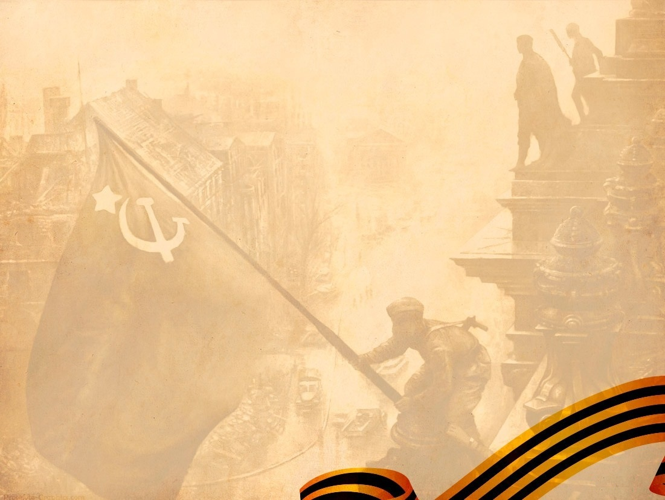
Презентация на тему:
«Названия улиц Ростова именами героев»
Автор: Фирсов Артемий Алексеевич
Ученик 5 «Б» класса МБОУ школы №99
г. Ростов-на-Дону 2026 г.

Slide 2
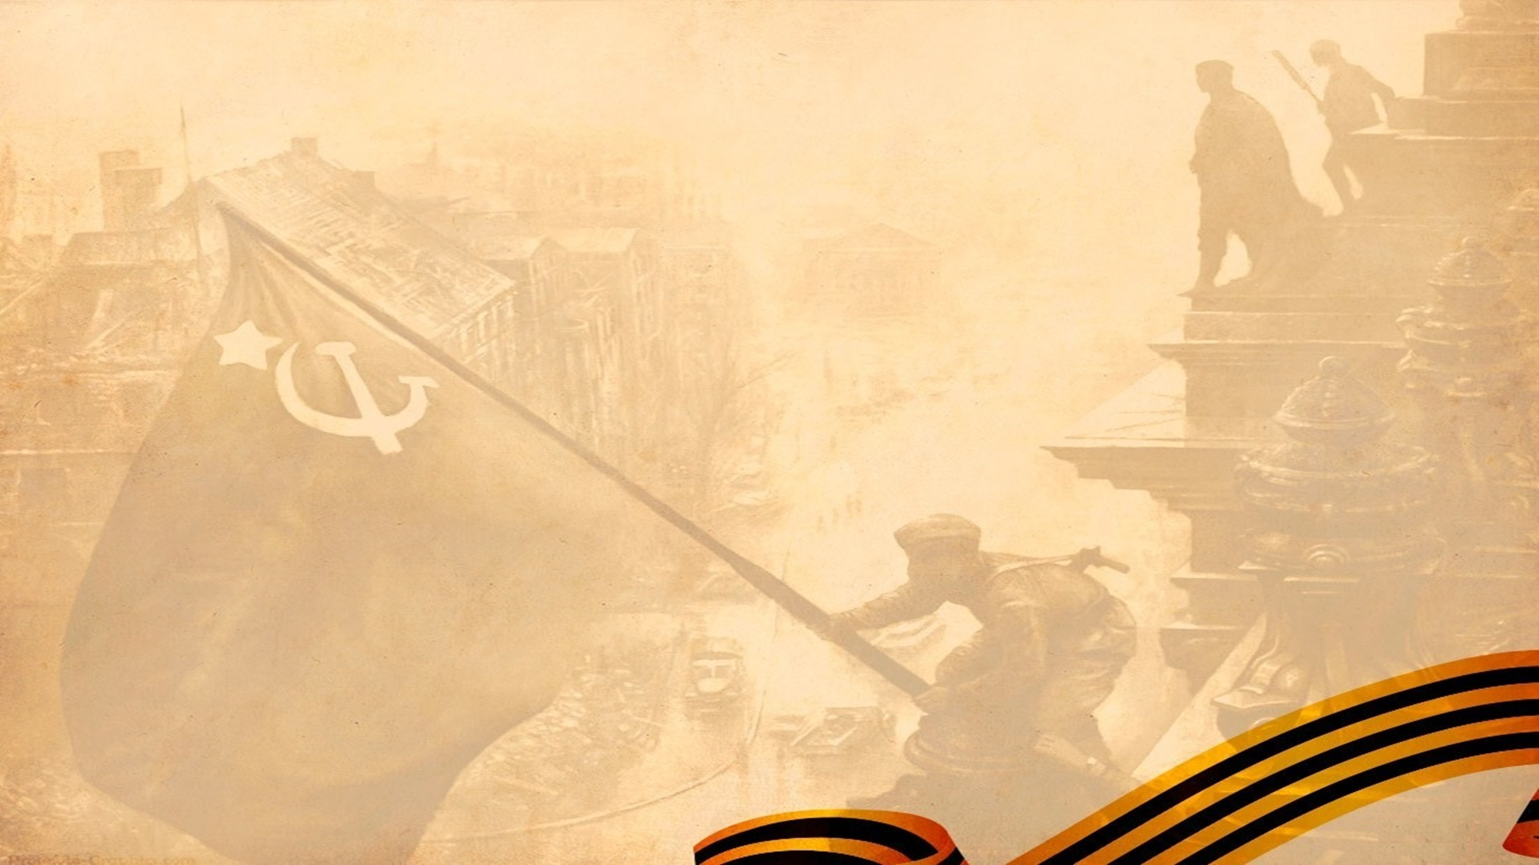
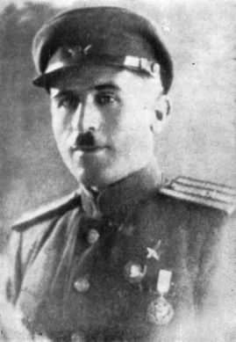
Улица Мадояна
Мадоян Гукас Карапетович (1906—1975) — командир батальона 159-й стрелковой бригады 28-й армии Южного фронта, старший лейтенант, Герой Советского Союза.
Батальон 159-й стрелковой бригады под командованием Мадояна Г.К. в ночь на 8 февраля 1943 года занял железнодорожный узел — часть станции «Ростов-на-Дону», а утром возглавил сводный отряд бригады, который с 8-го по 14 февраля 1943 года оборонял ростовский вокзал.
За 6 дней героической обороны отряд Мадояна Г.К. отразил 32 контратаки врага и удержал вокзал до подхода подкрепления.
Указом Президиума Верховного Совета СССР старшему лейтенанту Мадояну Г.К. присвоено звание Героя Советского Союза. В 1968 году он удостоен звания «Почётный гражданин города Ростов-на-Дону».

Slide 3
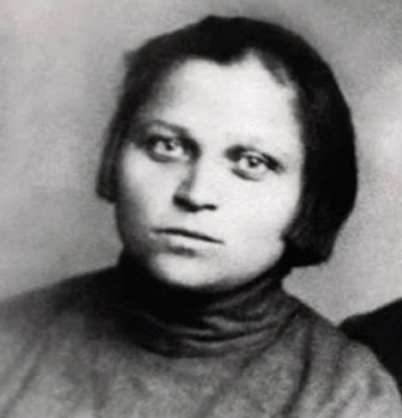
Улица Малюгиной
Малюгина Татьяна Андреевна (1895-1941) - ко­мандир санитарного взвода Ростовского полка на­родного ополчения.
В первые месяцы Великой Отечественной вой­ны Малюгина добровольно вступила в ряды народ­ного ополчения и сформировала санитарный взвод.
В конце ноября 1941 года, переправляя раненых солдат на ручной дрезине по железнодорожному мосту через Дон на левый берег, чтобы отвезти их в Батайский госпиталь, подорвалась на мине. Но это не ос­тановило отважную женщину. Превозмогая боль, почти теряя сознание, она дотащила раненого ополченца до берега. Днём 28 ноября, когда её уже отправили на носилках в медсанчасть, осколок вражеской мины вновь ранил Татьяну - теперь уже смертельно. А на следующий день - 29 ноября - Ростов был освобождён от гитлеровцев.

Slide 4
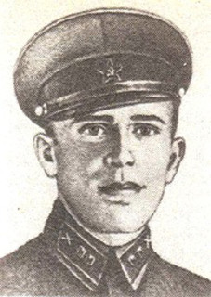
Улица Оганова
Оганов Сергей Мамбреевич (1921-1941) - коман­дир артиллерийской батареи 606-го стрелкового полка 317-й стрелковой дивизии 56-й армии Южного фронта, лейтенант, Герой Советского Союза.
В ноябре 1941 года Оганов, управляя огнём батареи у села Большие Салы, отбил три контратаки танков и пехоты противника. Три дня батарея перекрывала важнейшие дороги, по которым танки фашистского генера­ла Клейста рвались к Ростову. Около тридцати из них нашли свой конец у древнего кургана. Но и все бойцы отважной батареи пали в бою.

Slide 5
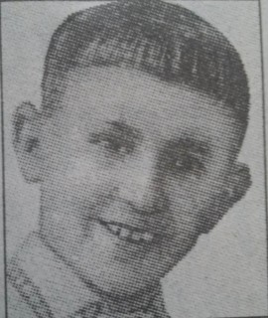
Улица Жмайлова
Жмайлов Эдуард Семенович (1930-1945) - юный ростовчанин, погиб, защищая знамя 88-й Витебской Краснознаменной стрелковой дивизии, ефрейтор.
В начале 1944 года Эдик со своими командира­ми наткнулся на группу гитлеровцев, рвавшихся из окружения в белорусском лесу. Эдик не растерялся, огнём из автомата открыл свой личный боевой счёт и помог старшим обезвредить вражескую группу. За смелость и находчивость рядовой Жмайлов был награждён именными часами. В начале февраля 1945 года у местечка Грюнвальд в Восточной Пруссии ценой своей жизни спас знамя дивизии от просочившихся в тыл гитлеровцев. За что посмертно был награждён орденом Отечественной войны 2-й степени.
С 1980 года одна из улиц донской столицы носит имя Эдуарда Жмайлова.

Slide 6
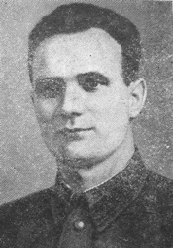
Улица Литвинова
Литвинов Павел Семёнович (1907-1943) - заместитель командира 225­го стрелкового полка 23-й стрелковой дивизии 47-й армии Воронежского фронта, майор, Герой Советского Союза.
В сентябре 1943 года на Полтавщине 225-й стрел­ковый полк первым переправился на правый берег Днепра, захватил плацдарм и надёжно закрепился на нём. 2 октября гитлеровцы почти беспрерывно в течение четырнадцати часов атаковали позиции полка, стремясь сбросить его в реку. Полк нёс тяжё­лые потери, но не отступил. На рубеж, обороняемый тридцатью шестью бойцами и командирами, пошли в атаку двадцать пять вражеских танков и батальон пехоты. Организатором и вдохновителем смертель­ной схватки с гитлеровцами был майор Литвинов.

Slide 7
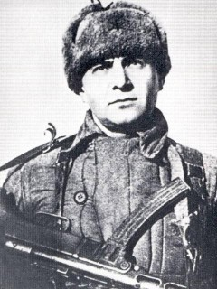
Улица Куникова
Куников Цезарь Львович (1909-1943) - ко­мандир 3-го боевого участка противодесантной обороны Новороссийской военно-морской базы Черноморского флота. Командир десантного отря­да, захватившего плацдарм «Малая земля», Герой Советского Союза.
С началом Великой Отечественной войны Цезарь Львович уходит доб­ровольцем на фронт. Под его руководством 14-й отряд водного загражде­ния Азовской флотилии (впоследствии 13-й отряд сторожевых катеров) воевал у Таганрога и Мариуполя.
В схватках с гитлеровцами на Дону Куников сформировал батальон морской пехоты, который летом 1942 года участвовал в тяжёлых оборо­нительных боях под Темрюком. Стойкость и мужество его защитников вы­соко оценил военный совет Северо-Кавказского фронта. Цезарь Куников стал первым флотским кавалером ордена Александра Невского.

Slide 8
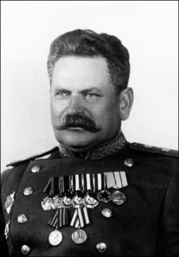
Улица Герасименко
Герасименко Василий Филиппович (1900-1961) - советский военачаль­ник, генерал-лейтенант.
В рядах Красной Армии - с 1918 года. Участник Гражданской войны.
Сражался на Западном, Сталинградском, Южном,
4-м Украинском фронтах. С 1942 года Василий Филиппович - командующий 28-й армией. Отличился в боях при освобождении Ростова-на-Дону. В два часа ночи 14 февраля войска 28-й армии перешли в общее наступление и, сломив сопротивление противника, успешно про­двигались вперёд. В это время действующие справа и слева 44-я и 51-я армии также усилили темп наступления и отрезали противнику пути от­хода из Ростова на запад, вдоль Азовского моря.

Slide 9
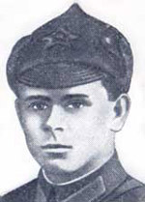
Улица Вавилова
Вавилов Сергей Васильевич (1914-1941) - комис­сар артиллерийской батареи 606-го стрелкового полка 317-й стрелковой дивизии 56-й армии Южного фронта, Герой Советского Союза.
18 ноября 1941 года батарея под командова­нием лейтенанта Оганова и младшего политрука Вавилова вступила в неравный бой с противни­ком. Политрук батареи Сергей Вавилов под свис­тящими снарядами пробирался от орудия к орудию, помогал расчё­там менять огневые позиции. Три яростные атаки врага были отби­ты отважными артиллеристами. Подбито около 20 вражеских машин.
Многие воины погибли, Сергей Васильевич был ранен. С гранатой в руках он бросился к вражескому танку и подорвал его. Фашисты не прошли на этом участке. Бой на кургане Бербер-Оба (Артиллерийский курган) в райо­не села Большие Салы Мясниковского района стал для комиссара артилле­рийской батареи Вавилова последним.
Звание Героя Советского Союза присвоено посмертно Сергею Васильевичу в 1943 году. Награждён орденом Ленина.

Slide 10
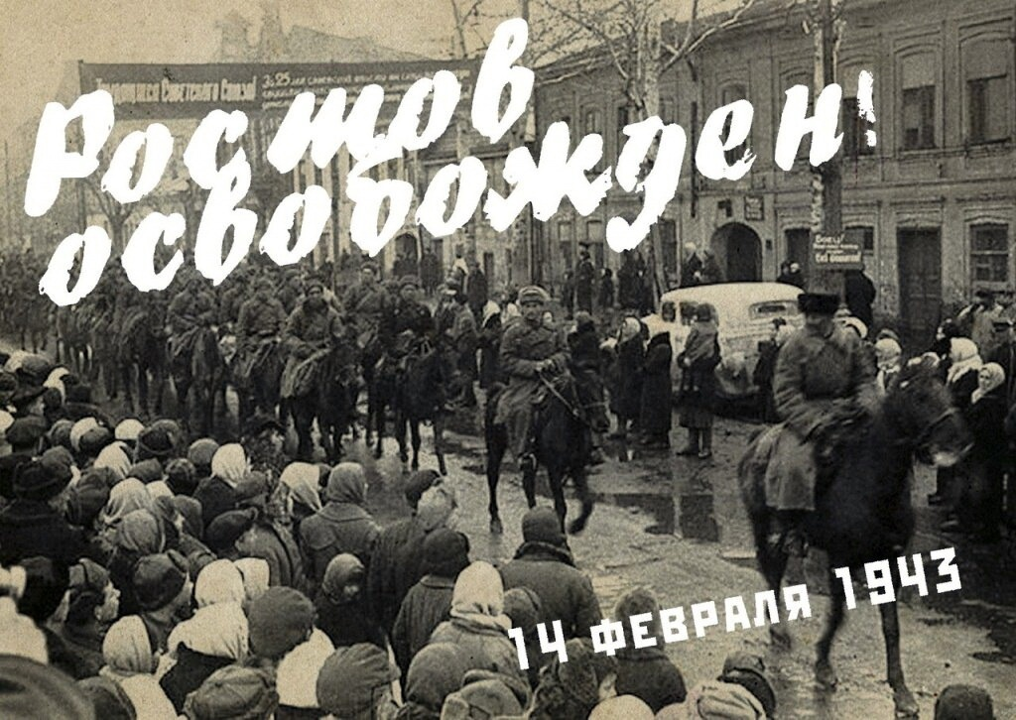
ОСВОБОЖДЕНИЕ РОСТОВА
Приходько Алёна
Войны Отечественной время -
В истории кровавый след.
Доставшаяся нам свобода -
Итог сражений и побед.
Дни оккупации Ростова
Тянулись мрачной чередой.
Разрушенный врагами город
Не удалось сравнять с землёй.
Гвардейцы и артиллеристы
В огне, руинах и пыли
Вели на улицах Ростова
Ожесточённые бои.
Тогда в далёком сорок третьем
Наш город был освобождён.
Всем павшим за родную землю
Мы дарим низкий наш поклон.
Свободный и нарядный город,
Пусть процветает наш Ростов!
Освободителям "спасибо"
В душе. Уж не услышат слов...
Мы чтим тот величайший подвиг
И восхищаемся мы им.
Освободителей-героев
От всей души благодарим!

